Slide 1






Slide 3

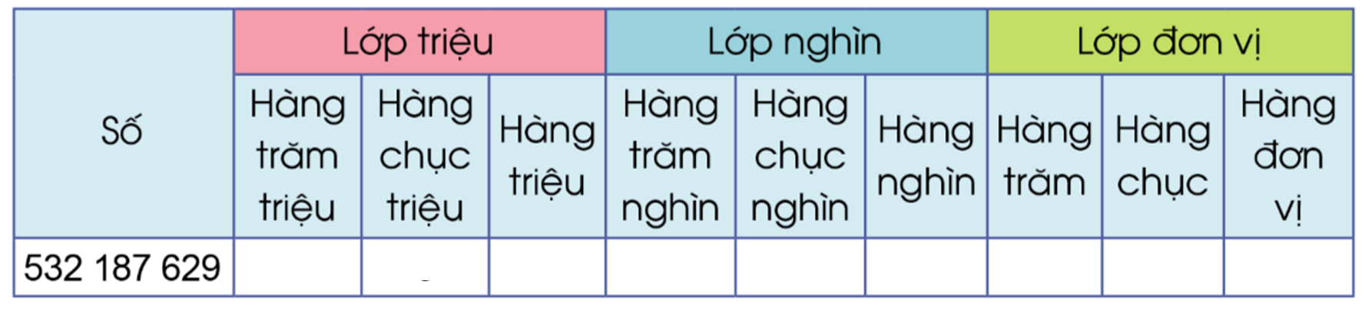
5
3
2
1
8
7
6
2
9
Viết số: 532 187 629
Đọc số: Năm trăm ba mươi hai triệu một trăm tám mươi bảy nghìn sáu trăm hai mươi chín.

Slide 4
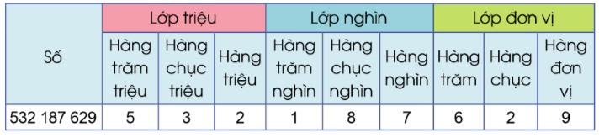
Chú ý:
Hàng đơn vị, hàng chục, hàng trăm hợp thành lớp đơn vị.
Hàng nghìn, hàng chục nghìn, hàng trăm nghìn hợp thành lớp nghìn.
Hàng triệu, hàng chục triệu, hàng trăm triệu hợp thành lớp triệu.

Slide 5
Quy tắc đọc số có nhiều chữ số:
Khi đọc số có nhiều chữ số, ta tách số thành từng lớp, lớp đơn vị đến lớp nghìn rồi lớp triệu, mỗi lớp có ba hàng. Sau đó, dựa vào cách đọc số có tới ba chữ số thuộc từng lớp để đọc và đọc từ trái sang phải.
Ví dụ: 327 658 412
Lớp triệu
Lớp nghìn
Lớp đơn vị

Slide 6


Slide 7
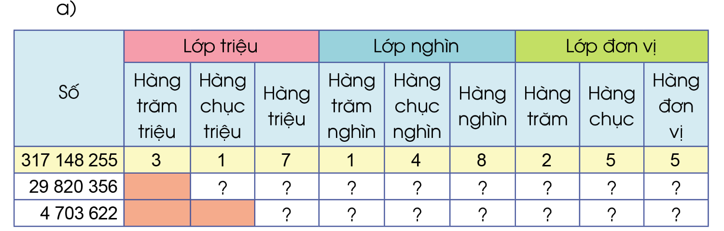
Bài 1: Thực hiện (theo mẫu)
2
9
8
2
0
3
5
6
4
7
0
3
6
2
2

Slide 8
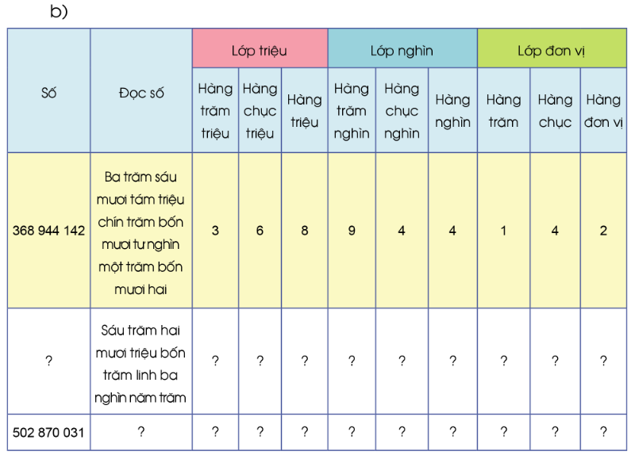
Bài 1: Thực hiện (theo mẫu)
620 403 500
6
2
0
4
0
3
5
0
0
Năm trăm linh hai triệu tám trăm bảy mươi nghìn không trăm ba mươi mốt
5
0
2
8
7
0
0
3
1

Slide 9

Bài 2:
a) Đọc các số sau: 48 320 103, 2 600 332, 710 108 280, 8 000 001.
48 320 103
Bốn mươi tám triệu ba trăm hai mươi nghìn một trăm linh ba
2 600 332
Hai triệu sáu trăm nghìn ba trăm ba mươi hai
710 108 280
Bảy trăm mười triệu một trăm linh tám nghìn hai trăm tám mươi
8 000 001
Tám triệu không trăm linh một

Slide 10
Bài 2:
b) Viết các số sau:
- Hai trăm bảy mươi lăm triệu.
- Sáu trăm bốn mươi mốt triệu tám trăm hai mươi nghìn.
- Chín trăm mười lăm triệu một trăm bốn mươi tư nghìn bốn trăm linh bảy.
- Hai trăm linh bốn triệu năm trăm sáu mươi bảy nghìn hai trăm.
275 000 000
641 820 000
915 144 407
204 567 200

Slide 11
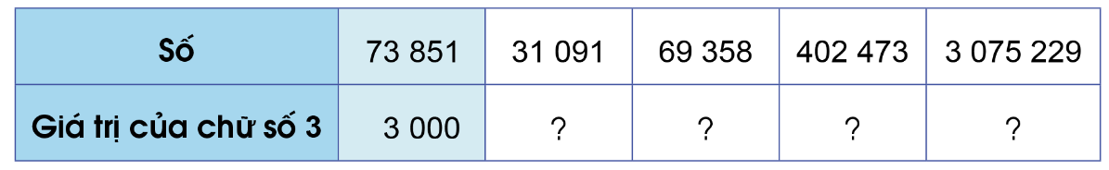
Bài 2:
c) Nêu giá trị của chữ số 3 trong mỗi số ở bảng sau (theo mẫu):
30 000
300
3
3 000 000

